Slide 1



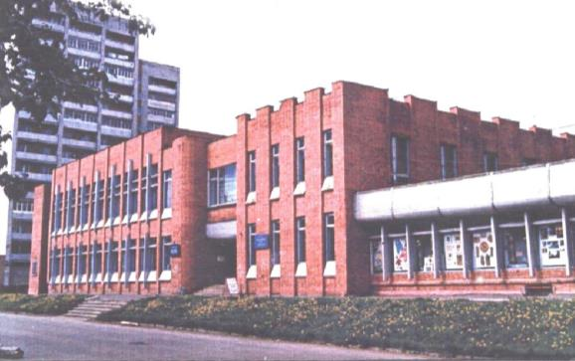
МОУДОД Центр детского и юношеского технического творчества
Система военно-патриотического воспитания: ресурсы межведомственного взаимодействия
Адрес: 152903 г. Рыбинск, ул. Крестовая, 133
Тел./факс: (4855)22-20-61
Электронный адрес: tehnik@rybadm.ru
Сайт: tehnik.rybadm.ru
г. Рыбинск, 2015 год

Slide 2


Взаимодействие с социальными партнерами
Департамент образования
администрации городского округа город Рыбинск
МОУДОД Центр детского и юношеского технического творчества
Отдел военного комисса-
риата по
г. Рыбинску
Войсковая часть №77071
Совет всероссийс-
кого доброволь-
ного пожарного общества
Управле-
ние по делам
ГО и ЧС
Поисково- спасатель-
ный отряд
Управле-
ние внутренних дел
Образова-
тельные учрежде-
ния
г. Рыбинска

Slide 3
Цель и задачи муниципальных мероприятий патриотической направленности
Цель: создание условий для повышения у юношей мотивации к выполнению конституционного долга – службе в Вооруженных силах России
Задачи:
Способствовать развитию нравственно-волевых качеств обучающихся
Содействовать формированию здорового образа жизни
Формировать и развивать практические навыки и умения обеспечения безопасности жизнедеятельности, навыки поведения в экстремальных ситуациях
Формировать интерес к военной профессии, готовность к защите Отечества, поднятие престижа службы в подразделениях МЧС РФ

Slide 4
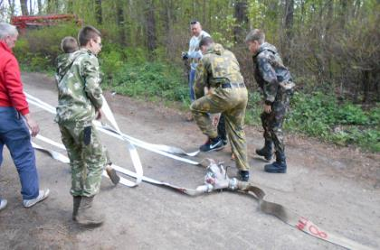
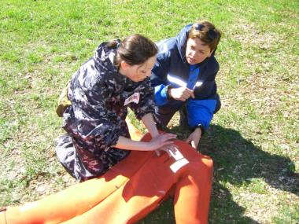

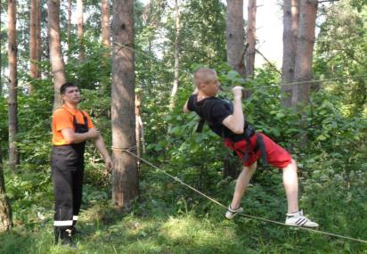
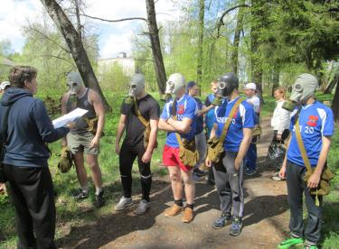
Открытые муниципальные соревнования «Спасатель»

Slide 5
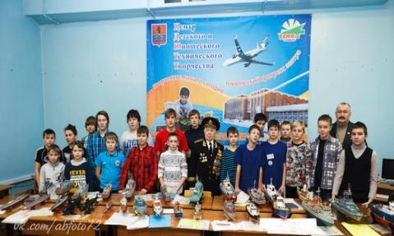
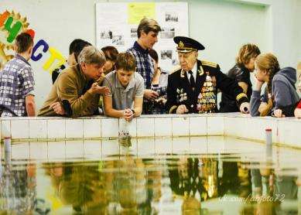

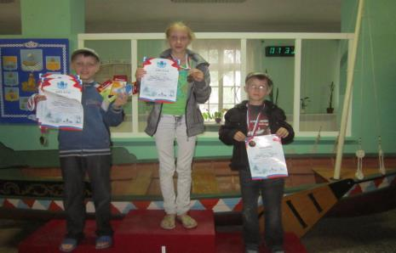
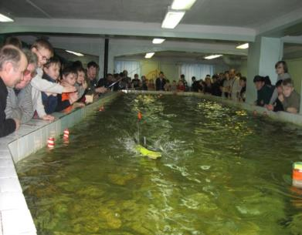
Открытое первенство Ярославской области по судомодельному спорту

Slide 6
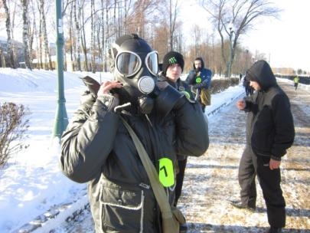
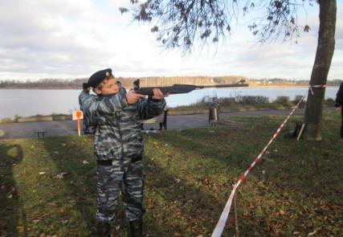

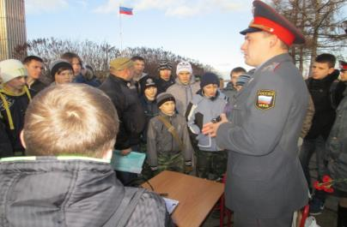
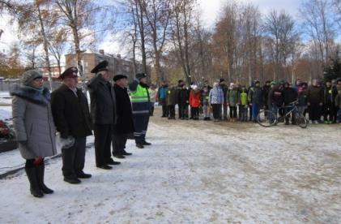
Открытые муниципальные соревнования
«На страже правопорядка»

Slide 7
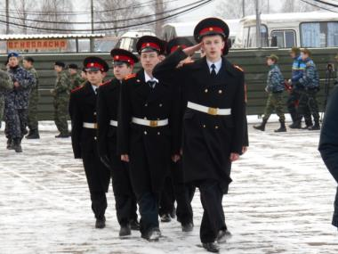
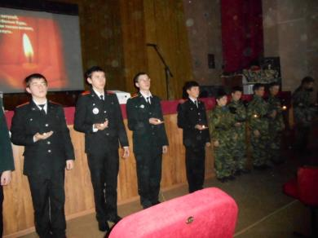

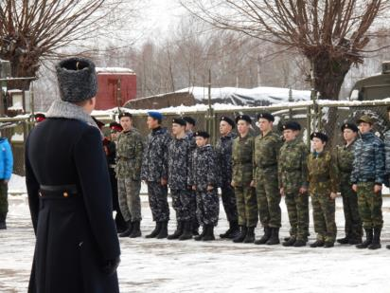
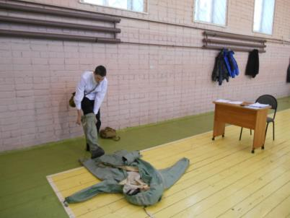
Муниципальный турнир
«Кубок Героев Рыбинска»

Slide 8
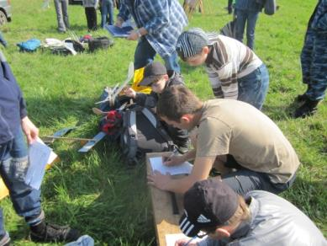
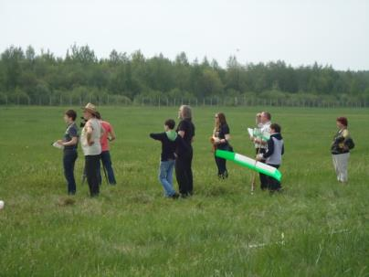
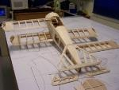
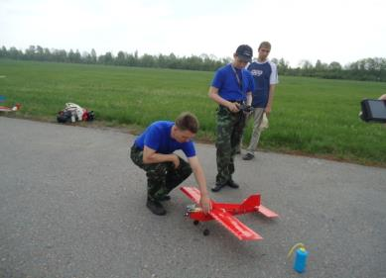
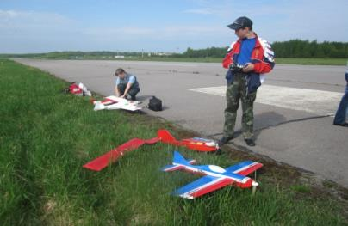
Открытые городские соревнования по авиамодельному спорту

Slide 9
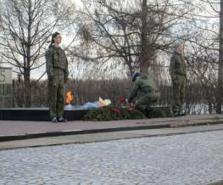
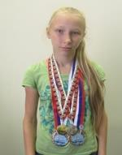
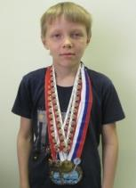
Достижения учащихся
на федеральном и межрегиональном уровнях
Федеральный уровень
Обладатель губернаторской стипендии одаренным детям на 2014-15 год
Неробова Анна
Кубок России, ВС «Кубок молодёжи» по судомодельному спорту:
Неробов Михаил – 2 место, Неробова Анна - 2 место
Чемпионат и Первенство России по судомодельному спорту:
Неробов Михаил – 2 место, Неробова Анна – 1 место
Всеросийский конкурс социальных проектов обучающихся
Волкова Диана, Швалев Дмитрий, Яковлев Никита с проектом «Учимся побеждать»-3 место
Иванов Алексей
Неробова Анна
Межрегиональный уровень
Открытый чемпионат Костромской области по судовому моделированию:
  Неробов Михаил – 1 и 2 место, Неробова Анна - 3 место
  Открытый чемпионат Костромской области по судомодельному спорту:
  Карташов Кирилл -1 место, Хробыстов Евгений - 2 место
  Смирнов Павел – 2 и 3 место
  Открытое первенство области по авиамодельному спорту
  Васильев Михаил - 3 место
Неробов Михаил

